Slide 1

CNTs@Fe₂O₃材料的构筑及其对锂硫电池电极反应过程的控制机理
2022年研究生科技创新项目答辩
汇报人：胡章涛
汇报时间：2022.11.11

Slide 2

目 录
1.研究意义和背景
2.研究目标和内容
3.研究方法和实验方案
4.实验基础和设备

Slide 3

CNTs@Fe₂O₃材料的构筑及其对锂硫电池电极反应过程的控制机理
第一部分
研究意义和背景

Slide 4
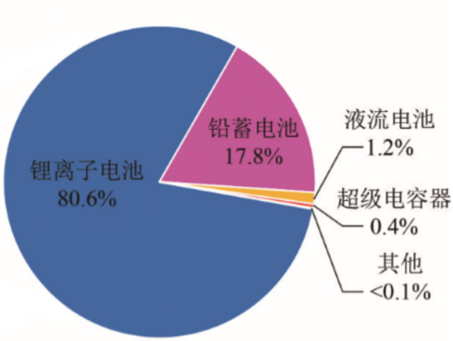
一 . 研究意义和背景
研究背景
目前锂离子电池发展前景广阔，但锂离子电池正极成本较高，且锂离子电池已很难在能量密度上取得更大突破，锂硫电池以廉价的单质硫为正极材料，理论能量密度达到2600 Wh/kg，被认为是极具潜力的下一代低成本高效储能系统。
2019年底我国电化学储能技术的装机规模比例

Slide 5
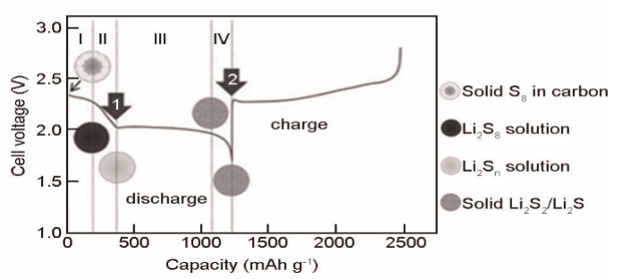
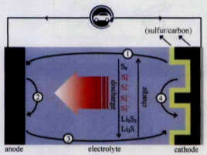
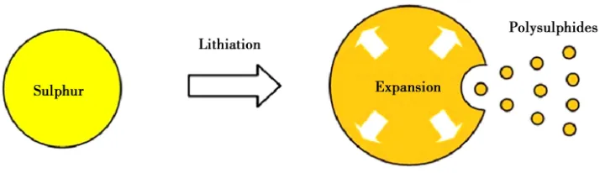
一 . 研究意义和背景
科学问题
S及放电终产物Li₂S的电子和离子导电性较差，导致其在作为正极材料时活性物质利用率低，倍率性能差。
不同价态的多硫化锂在正负极之间来回被氧化还原并往返迁移引发“穿梭效应”。
S在充放电过程中存在体积膨胀效应，导致活性物质粉碎甚至电极结构的瓦解。
S电极体积膨胀
锂硫电池第一个循环充放电示意图
穿梭效应原理图

Slide 6
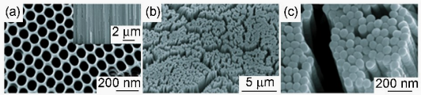
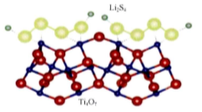
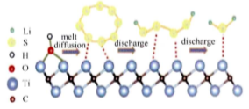
一 . 研究意义和背景
研究现状
碳材料在锂硫电池中的研究进展
碳材料具有较好的导电性与较高的比表面积，碳材料的引入有效的改善了单质硫的导电能力，且多孔性对液态多硫化锂的吸附能提高性能
碳纳米管封装硫
极性基团在锂硫电池中的研究进展
引入极性材料明显增强了储硫载体对多硫化锂的吸附能力，也催化了多硫化锂的转变，从而有效的提升了锂硫电池的循环稳定性能
Ti₄O₇和TiC抑制多硫化锂穿梭

Slide 7
一 . 研究意义和背景
研究意义
兼顾极性和导电双重优势的相分离结构电极材料（CNTs@Fe₂O₃）：
充分利用极性材料的吸附作用与电催化作用，使得电极活性物质可高效的溶解-沉积；
设计高效导电骨架，以降低硫化锂沉积层在导电材料上的覆盖度，保证在整个电化学反应过程中电子输运的连续性。
可满足绝缘性硫化锂层的持续生长，实现正极复合材料的高硫含量、硫电极的高硫载量与较低的电解液用量

Slide 8
CNTs@Fe₂O₃材料的构筑及其对锂硫电池电极反应过程的控制机理
第二部分
研究目标和内容

Slide 9
二 . 研究目标和内容
研究目标
目标一
设计出兼具催化多硫化锂快速转化和具有优良导电性的材料作为储硫载体
目标二
结合系统物理表征、电化学测试技术及理论计算，揭示两相的三维结构对硫化锂溶解/沉积过程的影响规律
目标三
明确CNTs@Fe₂O₃化学信息与三维结构对电催化活性、稳定性与固硫特性的内在影响
目标四
平衡硫含量、硫载量、电解液用量与电化学性能之间的关系
获得低成本与长循环寿命锂硫电池正极材料的设计与调控等关键技术

Slide 10
二 . 研究目标和内容
研究内容
1
CNTs@Fe₂O₃与正极复合材料的制备
研究CNTs@Fe₂O₃的气相与液相载硫方式对所获得的正极复合材料的连续性与孔隙率等关键物理性质的影响规律
2
CNTs@Fe₂O₃材料的固硫特性
研究充放电过程Fe₂O₃对硫的存在形式与演变规律的影响机制；研究CNTs@Fe₂O₃结构中两相排布方式；研究不可溶Li₂S₂/Li₂S的在成核位点的生长势垒
3
CNTs@Fe₂O₃的物理与化学稳定性
研究锂硫电池在因长循环而导致硫电极的体积膨胀收缩情况下，整个电极与CNTs@Fe₂O₃两相结构的结构稳定性。

Slide 11
CNTs@Fe₂O₃材料的构筑及其对锂硫电池电极反应过程的控制机理
第三部分
研究方法和实验方案

Slide 12
三 . 研究方法和实验方案
研究方法
1.CNTs@Fe₂O₃正极复合材料的制备
CNTs@Fe₂O₃的制备
将原料超声分散在去离子水中，转移到的反应釜中加热后取出，并进行抽滤清洗及烘干。最后热处理得到CNTs@Fe₂O₃复合材料。
CNTs@Fe₂O₃/S正极复合材料的制备
将单质硫通过高温气相或者液相的方式注入到CNTs@Fe₂O₃骨架，以获得正极复合材料。或配制多硫化锂溶液作为正极活性物质，滴入到CNTs@Fe₂O₃骨架得到正极复合材料。
硝酸铁，氟化氨，碳纳米管等
水热法，气相沉淀法
多硫化锂溶液
CNTs@Fe₂O₃
单质硫
滴入
高温气相或液相
CNTs@Fe₂O₃正极复合材料
CNTs@Fe₂O₃正极复合材料制备流程

Slide 13
三 . 研究方法和实验方案
研究方法
2.CNTs@Fe₂O₃材料固硫性能的测试
利用循环伏安法(CV)、交流阻抗法(EIS)与极化测试等电化学测试方法研究多硫化锂在CNTs@Fe₂O₃储硫载体表面的电化学活性。
利用充放电测试与恒电流间歇滴定技术获得电极的倍率性能及锂离子扩散系数，以此评价硫元素在CNTs@Fe₂O₃储硫载体表面转化的动力学特性。
通过多种物理表征手段获得碳纳米管纳米线复合材料的晶体结构及表面性质，以此构建理论计算模型，优化此模型并获取不同链段长度多硫化锂在该复合结构表面的吸附能，推导该表面对多硫化锂转化的电催化机理。

Slide 14
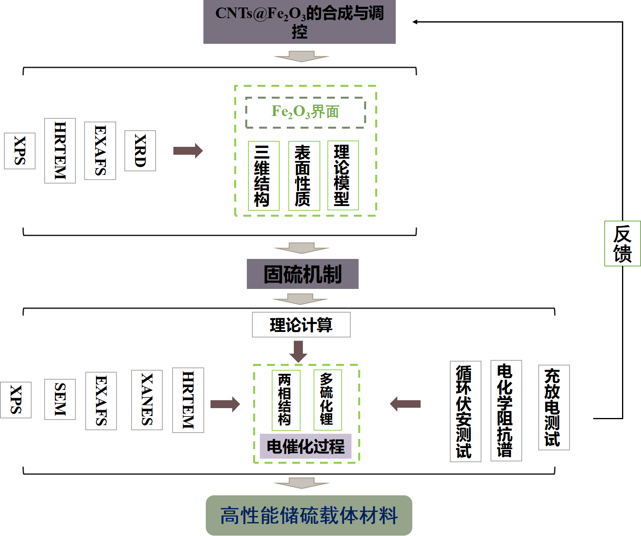
三 . 研究方法和实验方案
技术路线

Slide 15

三 . 研究方法和实验方案
创新之处
以CNTs@Fe₂O₃为储硫载体，利用极性材料Fe₂O₃与导电材料CNTs对可溶Li₂Sn（n≥4）的亲和力强弱差异，控制可溶性多硫化锂优先吸附在极性材料，进而催化不可溶Li₂S₂/Li₂S在极性材料上成核生长。而垂直于极性材料的碳纳米管导电材料由于长径比较高，可以满足厚层硫化锂的电子输运，有利于可溶性Li₂Sn（n≥4）向不可溶Li₂S₂/Li₂S的快速转变，减少可溶性多硫化锂的存在时间而抑制穿梭效应。

Slide 16
三 . 研究方法和实验方案
预期成果
实现形貌规整CNTs@Fe₂O₃材料的控制合成和以其为储硫载体的正极复合材料的可控制备。
建立锂硫电池在CNTs@Fe₂O₃材料相分离结构中的反应机制，获得高硫含量、高硫载量的高性能锂硫电池硫正极。
提交形式
项目期间发表研究论文1篇。

Slide 17
CNTs@Fe₂O₃材料的构筑及其对锂硫电池电极反应过程的控制机理
第四部分
实验基础和设备

Slide 18
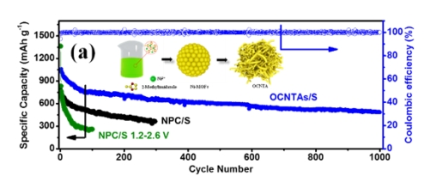
四 . 实验基础和设备
研究基础
本课题组已对纳米Fe₂O₃的水热制备做了丰富的前期探索工作，并成功制备出了纳米Fe₂O₃。只需在制备纳米Fe₂O₃的水热反应体系中加入碳纳米管即可制备出CNTs@Fe₂O₃材料。
且本课题组在新型碳基储硫材料方向做了大量工作，其中制备过新型碳基储硫材料应用于高性能锂硫电池且在锂硫电池中表现出优异的循环稳定性。
OCNTAs/S材料的电化学性能测试，内嵌图为OCNTA材料的合成示意图

Slide 19
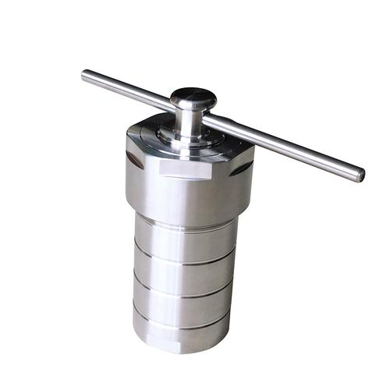
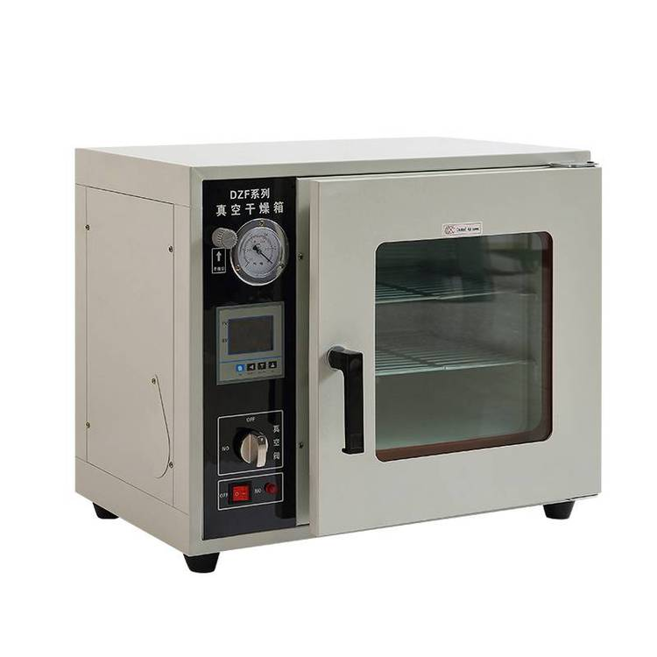
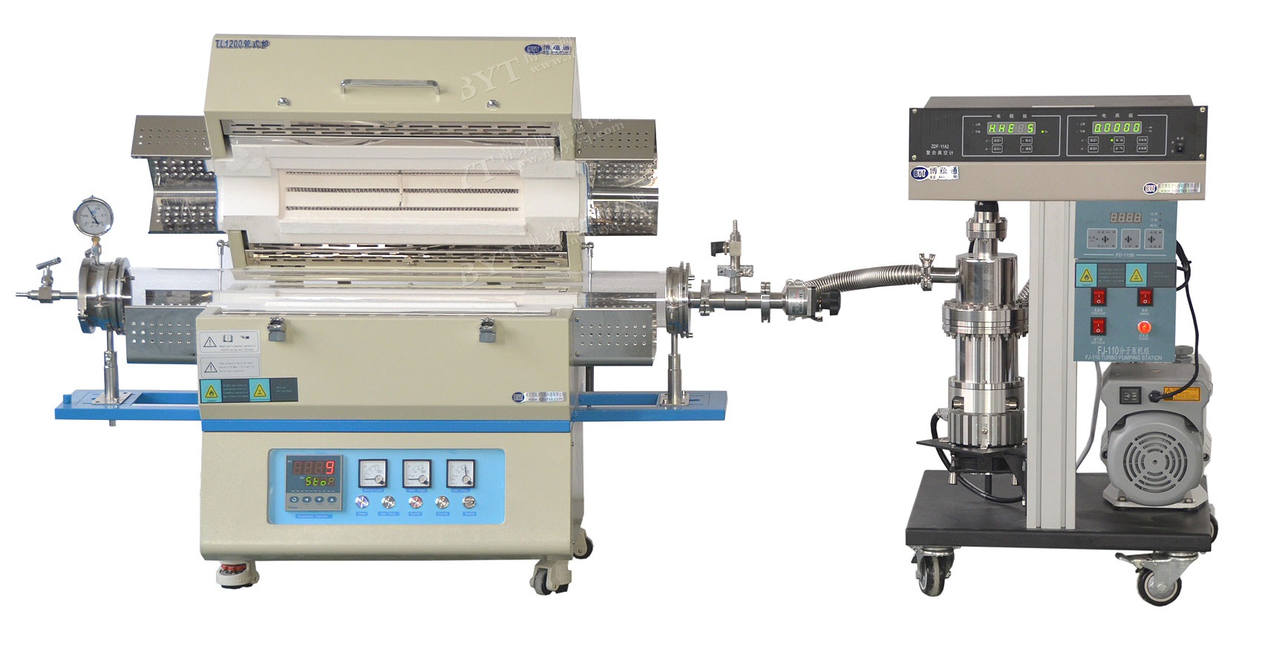
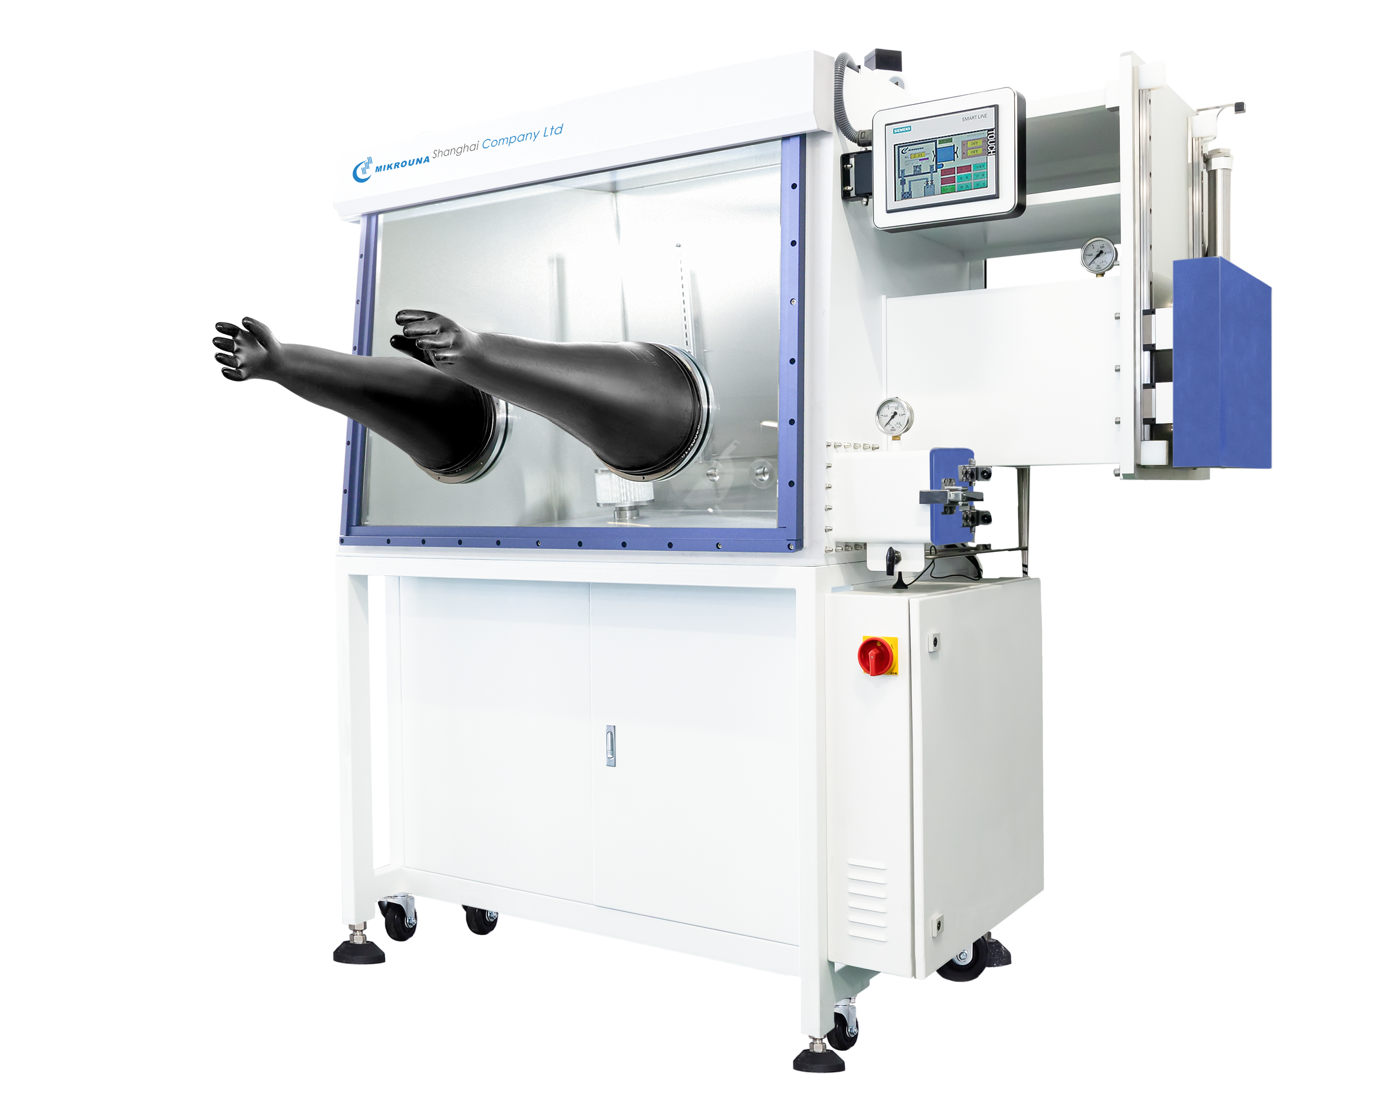
四 . 实验基础和设备
实验设备
试验室具备水热反应釜、气氛手套箱、压片机、蓝电电池测试系统、电化学工作站、场发射扫面电镜、透射电镜、XRD测试仪等制备设备和检测设备，为项目的实施奠定了良好的物质基础。
水热反应釜
电热真空干燥箱
管式炉
气氛手套箱

Slide 20
汇报完毕，感谢聆听！
Thanks for your attention！
汇报人：胡章涛

